Slide 1
Законодательные ограничения продажи табачной продукции

Slide 2
Содержание
Запрет продаж
Запрет курения
Новый технический регламент
Прочие ограничения
Запрет на рекламу и открытую выкладку
Работа в «темном рынке»

Slide 3
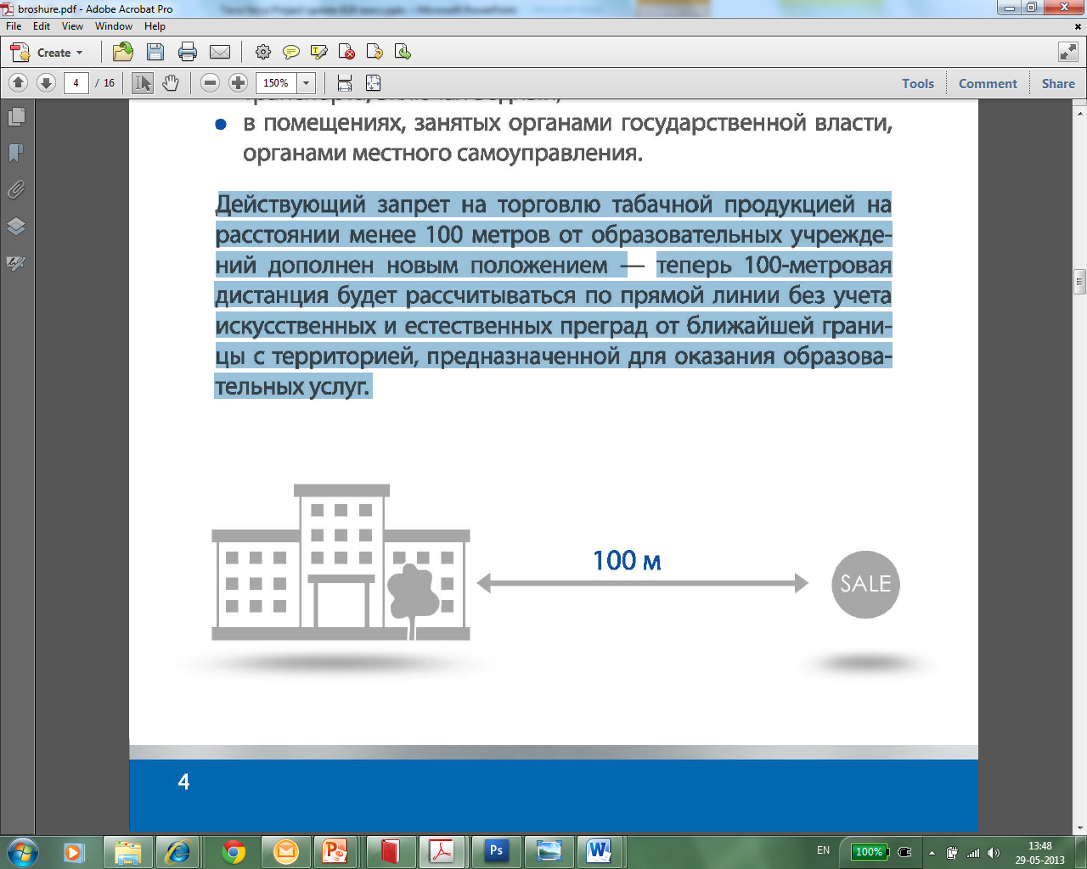
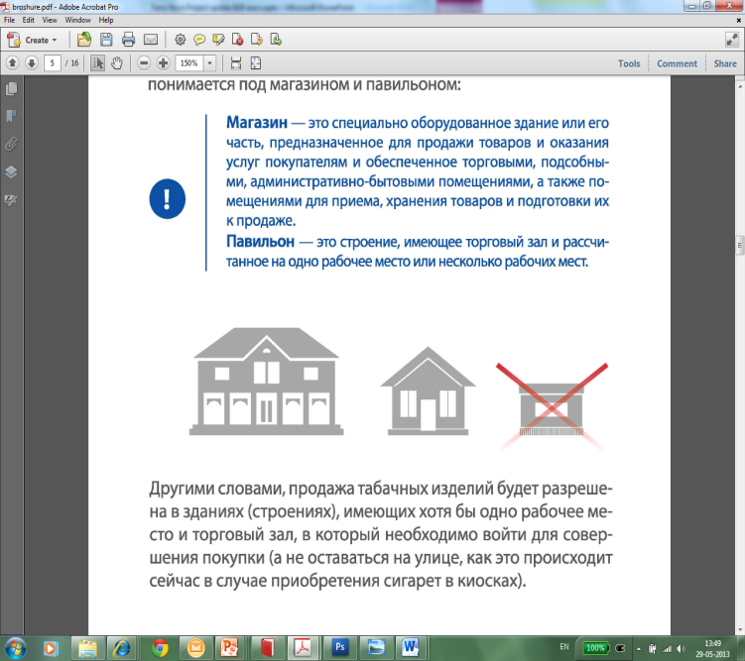
Редакция закона вступившая в силу 1 июня 2013 года
100 м зона
Запрет на торговлю табачной продукцией действует на расстоянии менее 100 метров по прямой линии без учета искусственных и естественных преград от ближайшей границы с территорией образовательных учреждений
Образовательные учреждения: детские сады, школы, вузы, студенческие общежития, курсы иностранных языков, автошколы, прочие курсы и кружки*,
Измерения необходимо производить от границ территории учреждения, а не от здания,
В случае возникновения сомнений при определении границ территории образовательного учреждения, следует руководствоваться кадастровым планом,
В случаях, когда розничная торговля табачными изделиями осуществляется внутри торгового центра, 100-метровая зона должна учитывать расстояние, проходящее внутри торгового центра, до непосредственно торговой точки,
В случае, если точка продаж находится не на первом этаже, измерение необходимо производить без учета лестничных пролетов.
Внутри образовательных учреждений также действует запрет на торговлю и курение табачной продукции.
* Учреждение в обязательном порядке должно иметь лицензию на осуществление образовательной деятельности

Slide 4

Ограничение «100 метров»
Территория ОУ
Х
Х – продажа запрещена
Здание ОУ
Х
Х
Х
100-метровая зона

Slide 5
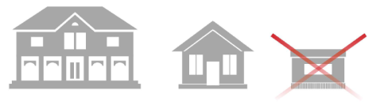
Торговые объекты, не являющихся магазинами и павильонами
Запрет вступил в силу 1 июня 2014 года
Запрет продажи табачной продукции в торговых объектах, не являющихся магазинами и павильонами
С 1 июня 2014 года розничная торговля табачной продукцией осуществляется только в магазинах и павильонах. Торговля табачной продукцией в других торговых объектах или развозная торговля будет допускаться только в случае отсутствия в населенном пункте магазинов и павильонов. Закон четко определяет, что понимается под магазином и павильоном:
Магазин – это специально оборудованное здание или его часть, предназначенное для продажи товаров и оказания услуг покупателям и обеспеченное торговыми, подсобными, административно-бытовыми помещениями, а также помещениями для приема, хранения товаров и подготовки их к продаже.
Павильон – это строение, имеющее торговый зал и рассчитанное на одно рабочее место или несколько рабочих мест.
Другими словами, продажа табачных изделий разрешена в помещениях, имеющих хотя бы одно рабочее место и торговый зал, в который необходимо войти для совершения покупки (а не оставаться на улице, как это происходило в случае приобретения сигарет в киосках).
Notes:
Торговый павильон в дневное время ведет торговлю через прилавок, обслуживая посетителей в торговом зале. В целях безопасности в ночное время вход в торговый зал закрывается и продажа всех товаров осуществляется через окно. Могут ли проверяющие органы посчитать продажу сигарет через окно в ночное время нарушением закона, хотя по документам точка является павильоном и имеет торговый зал?
Ответ: В Законе нет требования, запрещающего продажу изделий в павильонах или магазинах через окно. При этом необходимо помнить, что и павильон, и магазин подразумевают наличие торгового зала. Если торговый зал будет закрыт, а продажа будет осуществляться через окно, то с большой долей вероятности (99%), такие продажи будут считаться реализацией табачной продукции через киоск, что является нарушением закона.

Slide 6
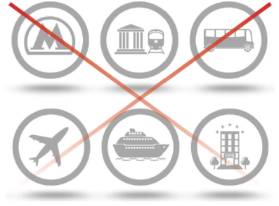
Территории объектов транспортной инфраструктуры, гостиничного сервиса и бытовых услуг
Запрет вступил в силу 1 июня 2014 года
Запрет продажи табачной продукции на территории объектов транспортной инфраструктуры, гостиничного сервиса и бытовых услуг (за исключением магазинов duty free)
С 1 июня 2014 года запрещается продажа табачных изделий на территориях и в помещениях (за исключением магазинов беспошлинной торговли):
железнодорожных вокзалов,
автовокзалов,
аэропортов,
морских и речных портов,
на станциях метрополитенов, предназначенных для оказания услуг по перевозкам пассажиров,
в помещениях, предназначенных для предоставления жилищных и гостиничных услуг, услуг по обеспечению временного проживания, а также бытовых услуг*,
санаторно-курорных центров**.
Запрет распространяется как непосредственно на здание, так и на всю территорию объекта
В случае возникновения сомнений при определении границ территории объекта, следует руководствоваться кадастровым планом либо договором аренды (например, в случае, если арендодателем помещение является вокзал, то объект находится на его территории)
* Подробный перечень объектов относящихся к данной категории см. в презентации
** Санаторно-курортный центр – санаторий, центр реабилитации и т.п.

Slide 7
Территории объектов транспортной инфраструктуры, гостиничного сервиса и бытовых услуг
Гостиничный сервис*
Гостиницы
Отели
Хостелы
Мотели
Общежития
Санатории
Пансионаты
Дома отдыха
Лагеря
Учреждения культуры*
Кинотеатры
Концертные залы, филармонии
Музеи
Парки культуры и отдыха
Библиотеки
Услуги Физической
Культуры и Спорта*
Стадионы
Бассейны
Фитнесс-Центры
Медицинские Услуги*
Больницы
Поликлиники
Стоматологии
Косметологии
Санаторно-курортные услуги
Центры реабилитации
Бытовые услуги*
Ремонт обуви
Ателье
Химчистки
Ремонт бытовой техники
Изготовление/
ремонт мебели
Авторемонт
Фотоателье
Бани
Салоны красоты
Прокаты
* Запрет не распространяется на объекты HoReCa находящиеся на территории данных объектов

Slide 8


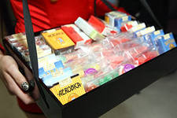
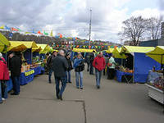


Торговые объекты, не являющихся магазинами и павильонами
Запрет вступил в силу 1 июня 2014 года
Запрет продажи табачной продукции на ярмарках, выставках, путем развозной и разносной торговли, дистанционным способом продажи, с использованием автоматов
Выдержки из статьи 19 «Ограничения торговли табачной продукцией и табачными изделиями» :
Запрещается розничная торговля табачной продукцией на ярмарках, выставках, путем развозной и разносной торговли, дистанционным способом продажи, с использованием автоматов и иными способами
Запрет распространяется только на временно организованные ярмарки и выставки (например, ярмарка выходного дня) и не распространяется на регулярно работающие рынки

Slide 9

Знак о запрете курения
Запрет вступил в силу 1 июня 2014 года
Для обозначения территорий, зданий и объектов, где курение табака запрещено, размещается знак о запрете курения
Выдержки из статьи 19 «Ограничения торговли табачной продукцией и табачными изделиями» :
Для обозначения территорий, зданий и объектов, где курение табака запрещено, размещается знак о запрете курения, требования к которому и к порядку размещения которого устанавливаются уполномоченным Правительством Российской Федерации федеральным органом исполнительной власти.
Данный знак подлежит размещению у каждого входа на территорию, зданию и объекты, где курения табака запрещено (к примеру, в помещениях, предназначенных для услуг торговли, общественного питания или в нестационарных торговых объекта)

Slide 10
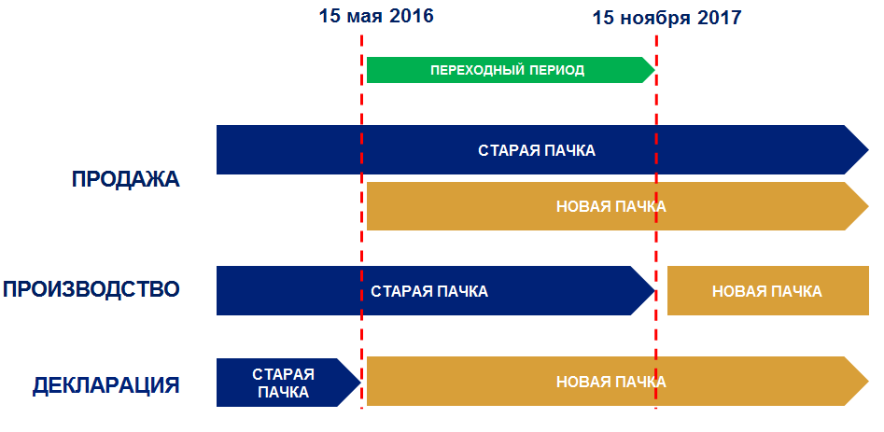
Новый Технический регламент
Технический регламент вступил в силу 15 мая 2016 года
Технический регламент установил требования к содержанию информации для потребителей табачных изделий
Выдержки из Технического Регламента:
Информация, нананосится на потребительскую упаковку (лист, вкладыш) на русском языке и должна включать в себя предупреждение о вреде потребления табачных изделий, которое должно располагаться на верхних частях двух основных сторон упаковки и занимать не менее 50% площади; надпись «Содержит системные яды, канцерогенные и мутагенные вещества», наносимую на боковую поверхность потребительской упаковки табачной продукции цветом, по отношению к основному; сведения о наличии фильтра; о максимальной розничной цене, месяце и годе изготовления и другие данные о табачной продукции и ее изготовителе.
Вступление в силу данного регламента обусловило установление переходного положения, из которых следует, что документы об оценке соответствия продукции требованиям, принятые до 15 мая 2016 года действительны до окончания срока их действия, но не позднее 15 ноября 2017 года. До этого же срока при наличии вышеназванных документов на территории Российской Федерации допускаются производство и выпуск в обращение табачной продукции не в соответствии с новыми требованиями, а в соответствии с ранее принятым Федеральным законом №268 «Технический регламент на табачную продукцию».

Slide 11


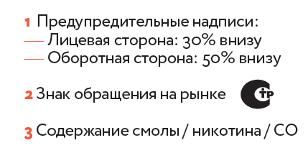
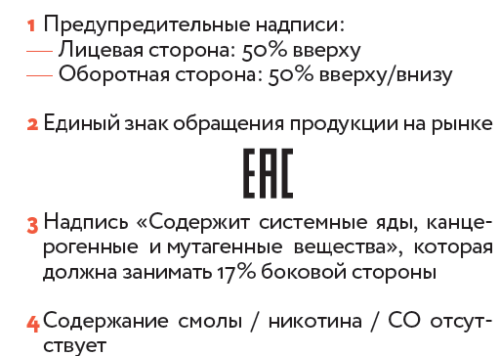
Новый Технический регламент

Slide 12




Другие ограничения
Запрет вступил в силу 01 июля 2016 года
Запрет на розничную торговлю сигаретами, содержащимися в количестве более чем двадцать штук в единице потребительской упаковки
Выдержки из закона «О внесении изменений в статью 19 Федерального закона «Об охране здоровья граждан от воздействия окружающего табачного дыма и последствий потребления табака» №115-ФЗ:
Настоящий закон расширяет запрет на розничную торговлю сигаретами, содержащимися в количестве более чем двадцать штук в единице потребительской упаковки (пачке). При этом, если эти табачные изделия были произведены на территории РФ или импортированы в РФ до 01.0.7.2016, розничная торговля им допускается до их полной реализации
Срок вступления Закона в силу определен 01 июлем 2016г.

Slide 13
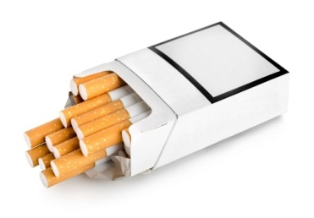

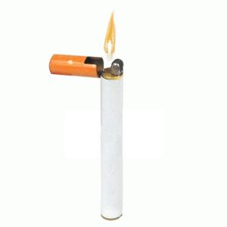
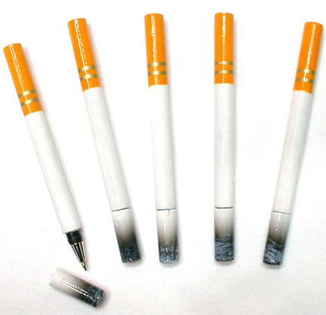
Другие ограничения
Запрет на поштучную торговлю
Запрет на торговлю сосательным табаком, насваем
Использование и имитация табачного изделия при производстве и продажи товаров, не являющихся табачными изделиями
Запрет на продажу и производство товаров , не являющихся сигаретами, с использованием товарного знака, нанесенного на табачные изделия.
Розничная торговля табачными изделиями, упакованными в одну потребительскую тару (упаковку) с иными товарами.
Скидки с цены табачных изделий запрещены.

Slide 14
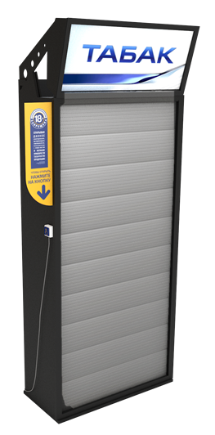

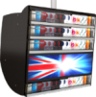


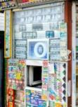

Запрет на рекламу
Демонстрация продукта только по требованию покупателя
Запрет на открытую выкладку:
Выдержки из статьи 19 «Ограничения торговли табачной продукцией и табачными изделиями» :
4. Запрещается розничная торговля табачной продукцией с выкладкой и демонстрацией табачной продукции в торговом объекте, за исключением случая, предусмотренного частью 5 настоящей статьи.
5. Информация о табачной продукции, предлагаемой для розничной торговли, доводится продавцом в соответствии с законодательством Российской Федерации о защите прав потребителей до сведения покупателей посредством размещения в торговом зале перечня продаваемой табачной продукции, составленного одинаковыми буквами черного цвета на белом фоне в алфавитном порядке с указанием цены без использования каких-либо графических изображений и картинок. Демонстрация табачной продукции покупателю в торговом объекте может осуществляться по его требованию после ознакомления с перечнем продаваемой табачной продукции с учетом требований статьи 20 настоящего Федерального закона.

